Slide 1
T.C. HAKKARİ VALİLİĞİ HAKKARİ İL MİLLİ EĞİTİM MÜDÜRLÜĞÜ Destekleme ve Yetiştirme Kursları

Slide 2
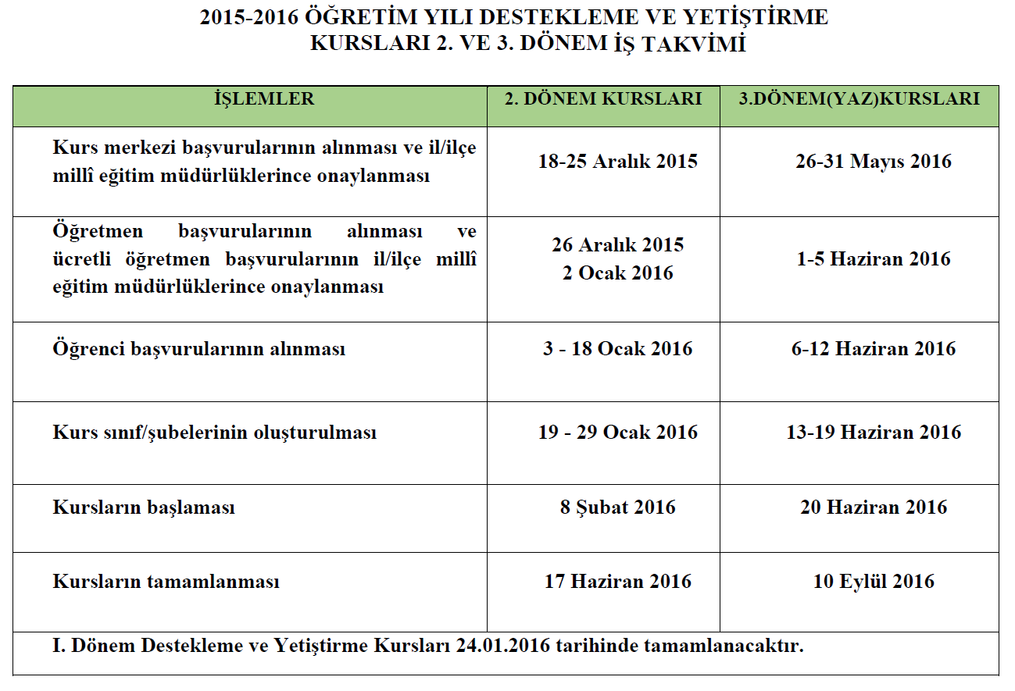
Takvim

Slide 3
Kurs Dönemleri
DYK’lar;
I. dönem,
II. dönem ve
III. dönem (yaz) kursları olmak üzere üç dönemde açılır.

Slide 4
DYK’lar Nerede Açılır?
Millî Eğitim Bakanlığına bağlı resmî/özel ortaokullar, imam-hatip ortaokulları, resmi/özel ortaöğretim kurumlarına devam etmekte olan öğrenciler ile açık öğretim öğrencilerine yönelik kurslar örgün eğitim kurumlarında; kursiyerlere yönelik kurslar ise yaygın eğitim kapsamında halk eğitimi merkezi müdürlükleri sorumluluğunda açılır.

Slide 5
Kursları Kimler Alabilir?
Kurslara, Millî Eğitim Bakanlığına bağlı resmî/özel ortaokullar, imam-hatip ortaokulları, resmi/özel ortaöğretim kurumları ve açık öğretim kurumlarına devam eden her sınıf seviyesindeki istekli öğrenciler ile mezun durumdaki kursiyerler başvurabilir.
Açılacak DYK’larda öğrenci/kursiyerlerden herhangi bir ücret talep edilmez.
Not: Kursiyer, kursa devam eden ve herhangi bir örgün öğretimi bitirmiş kişiyi ifade eder.

Slide 6
Kurs Merkezi Başvurusu
Kurs merkezi olmak isteyen okul/kurum, imkânları ölçüsünde, her sınıf düzeyinde en az 6 farklı dersten kurs açma isteğinde bulunarak öğrencilerin tercihine sunar. Kurslar, il/ilçe komisyonunca onaylanan derslerden yeterli sayıda öğrenci/kursiyer talebi olması hâlinde açılır.

Slide 7
DYK’lara Başvuru
Resmî örgün eğitim kurumu öğrencilerine devam ettikleri okul müdürlüklerince EBA şifresi verilir.
Açık öğretim okulları ve özel öğretim kurumlarına devam etmekte olan öğrenciler ile kursiyerlere e-kurs kullanım şifresi verilir.
DYK’lara kursun süresinin 1/10’unu geçtikten sonra öğrenci/kursiyer kaydı yapılmaz.
Nakil, yurt dışından gelme gibi değişik nedenlerle okula kaydı yapılan öğrencilerin talepleri kurs merkezi müdürlüğünce değerlendirilir

Slide 8
Devam Durumu
DYK’lara kayıt yaptıran öğrencilerin devamları zorunludur. Her kurs döneminde okutulması gereken toplam ders saatinin özürsüz olarak 1/10’ u kadar devam etmeyen öğrencilerin kurs kaydı silinir.
Aynı dönemde başka bir kursa devam edemez.

Slide 9
Özürlü Devamsızlıklar
Kurs Merkezleri, kurslarda görev alan öğretmen ve personel ile kurslara katılan öğrencilere ilişkin devam, devamsızlık takibini yapar.
(Sağlık raporuna dayalı hastalıklar, tabii afetler, anne, baba ve kardeşlerden birinin ölümü gibi özürler sebebiyle oluşan devamsızlıklar, devamsızlık süresinden sayılmaz).

Slide 10
Öğretmen Görevlendirme
Kurs merkezi müdürü, kendi okulundan öğretmen görevlendirebileceği gibi ilçedeki diğer okullardan bu kurs merkezini tercih eden öğretmenlerden de görevlendirme yapabilir.
İhtiyaç olması hâlinde, e-kurs modülü üzerinde ilçe komisyonundan ders ücreti karşılığında öğretmen görevlendirilmesini talep edebilir.

Slide 11
Öncelikli Öğretmenler
DYK’larda öncelikle ilçede kadrolu çalışan öğretmenler, kadrolu öğretmenin ihtiyacı karşılamaması durumunda ilçe tarafından çalışmasına onay verilen ücretli öğretmenler görevlendirilir.

Slide 12
Kadrolu Öğretmen Başvurusu
Kadrolu öğretmenler, Mebbis şifreleri ile başvuruda bulunurlar.
Kadrolu öğretmenler, ilçe içinde görev almak istedikleri üç kurs merkezine kadar tercihte bulunabilir. Tercihleri dışında da görev almak isteyen öğretmenler “Tercihlerim dışında bir kurs merkezinde görevlendirilmek istiyorum” butonunu işaretleyerek ilçedeki öğretmen ihtiyacı bulunan herhangi bir kurs merkezinde görev alma talebinde bulunabilirler.

Slide 13
Kadrolu Öğretmen Başvurusu
Kurs merkezleri, görev veremedikleri veya görev verildiği hâlde girebilecekleri azami ders saatini dolduramayan öğretmenlerin diğer kurs merkezi tercihlerinde de görev alabilmesi için e-kurs modülü üzerinden “ders tamamlama” butonunu işaretleyerek diğer tercihlerinde görev alması sağlanır.
Her üç tercihinde de görev alamayan ya da girebilecekleri azami ders saatini doldurmayan öğretmenler “Tercihlerim dışında bir kurs merkezinde görevlendirilmek istiyorum” butonunu işaretlemişler ise ilçe millî eğitim müdürlüklerince ihtiyacı olan diğer kurs merkezlerinde görevlendirilebilirler.

Slide 14
Ücretli Öğretmen Başvurusu
Ders ücreti karşılığında görev almak isteyen (ücretli) öğretmenler, e-kurs modülü üzerinden sisteme ilk girişte oluşturacakları şifre ile başvurularını yaparak, ilgili evrakı il/ilçe komisyonuna ulaştırır.

Slide 15
Ücretli Öğretmen Görevlendirmesi
İl/İlçe Komisyonları, kurslarda görev almak isteyen ders ücreti karşılığında görevlendirilecek öğretmen başvurularını inceleyip onaylar, gerekli değerlendirmeleri yaparak e-kurs modülü üzerinden öğretmen talep eden kurs merkezlerine görevlendirir.
Ücretli öğretmenlerin hangi okul/kurumlardaki derslerde görev alacakları il/ilçe komisyonu tarafından belirlenir.

Slide 16
Öğrenci Başvuruları
Örgün eğitime devam eden öğrenciler, okul/kurumlarından alacakları EBA şifresi ile e-kurs modülü üzerinden başvuru yapar.
Açık öğretim öğrencileri, halk eğitimi merkezi müdürlüklerince e-kurs modülünden verilecek e-kurs şifresi ile başvurularını gerçekleştirir.
Özel öğretim kurumlarına devam eden öğrenciler (özel okul öğrencileri), okullarının bulundukları ilçedeki kurs merkezlerinin birine başvurarak alacakları e-kurs şifresi ile aynı ilçedeki kurs merkezlerinden birine e-kurs modülü üzerinden başvuru yapar.

Slide 17
Sınıf Oluşturma
Kurs Merkezleri, e-Kurs modülü üzerinden öğrencilerin bir önceki yıla ait AYBP, kursiyerlerin diploma notu gibi ölçülebilir kriterleri de dikkate alarak sınıf oluşturma iş ve işlemlerini yapar.

Slide 18
Sınıf Öğrenci Sayıları
Bir sınıfa devam edecek öğrenci/kursiyer sayısının 10’dan az; 20'den fazla olmaması esastır. Öğrenci/kursiyer sayısının 20’ den fazla olması durumunda ikinci sınıf oluşturulur. Ancak her bir sınıfın azami öğrenci/kursiyer sayısı dolmadan yeni bir kurs sınıfı oluşturulamaz. Ancak, tek sınıflı kurs programlarında sınıf kapasitesi dikkate alınarak öğrenci/kursiyer sayısı 25’e kadar çıkarılabilir.

Slide 19
Sınıf Öğrenci Sayıları
Kursa devam eden öğrenci/kursiyer sayısının 10’un altına düşmesi durumunda, kurs sınıfının birleştirilmesi veya kapatılmasına ay sonunda komisyon tarafından karar verilir, bu işlemler e-kurs modülü üzerinden kurs merkezi müdürlüğü tarafından yapılır.

Slide 20
Öğrenciler Kaç Dersten Kurs Alabilir?
Ortaokulların 5, 6 ve 7. sınıflarındaki öğrenciler ile ortaöğretim kurumlarının 9,10 ve 11. sınıflarındaki öğrenciler en fazla 3 farklı dersten haftalık toplam 12 saate kadar kurs alabilirler.
8. sınıftaki öğrenciler en fazla 6 farklı dersten haftalık 18 saate kadar kurs alabilirler.
Ortaöğretim kurumlarının 12. sınıfındaki öğrenciler ve mezun durumdaki kursiyerler ise en fazla 6 farklı dersten haftalık 24 saate kadar kurs alabilirler.

Slide 21
Kurs Programı
Örgün eğitim kurumlarında açılan kurslarda; hafta içi bir günde en fazla 2 farklı dersten toplam 4 saate kadar, hafta sonu bir günde ise en fazla 5 farklı dersten toplam 8 saate kadar kurs verilebilir.
Yaygın eğitim kurumlarınca yürütülen DYK’larda ise bu süreler halk eğitim merkezi müdürlüklerince belirlenir.
DYK’larda 1 dersten dönemlik açılan kurs süresi 16, yıllık açılan kursun süresi ise 32 ders saatinden az olamaz. Yaz kurslarında bu hüküm uygulanmaz.

Slide 22
DYK’larda Müfredat
DYK’ların, örgün eğitim müfredatı kapsamında Ölçme, Değerlendirme ve Sınav Hizmetleri Genel Müdürlüğü resmî internet sayfasında yayımlanan kurslara ait ders planları çerçevesinde yürütülmesi esastır.
Planı yayımlanmayan dersler için o derse giren öğretmen tarafından ders planı oluşturulur.
Kurslara ait ders planları en geç kursların açıldığı haftanın son iş gününe kadar kurs merkezi müdürlüğünce onaylanır.

Slide 23
DYK’larda Müfredat
Kurslara ait ders planları, haftalık örnek ders programları ve kazanım kavrama testleri Ölçme, Değerlendirme ve Sınav Hizmetleri Genel Müdürlüğü resmî internet sayfasında Kurslar bölümünde yayımlanır.

Slide 24
Kurs Disiplini
Kurslara devamları süresince kurs disiplinini ve işleyişini bozucu hâl ve hareketleri görülen öğrenci veya kursiyerler hakkında, kayıtlı oldukları okul/kurumların ilgili mevzuatına göre işlem yapılır.

Slide 25
DYK’lar ve Özel Öğretim Kurumları
DYK’lar özel öğretim kurumları veya herhangi bir yayınevi ile iş birliği içinde açılamaz.

Slide 26
Kurslarla İlgili Olarak Kurs Merkezlerinde Tutulacak Defter ve Dosyalar
a) Öğrenci/kursiyer yoklama defteri,
b) Kurs ders defteri,
c) Gelen ve giden yazı defteri,
ç) Gelen ve giden yazı dosyası,
d) Kurs ders plânları dosyası,
e) Denetim defteri,
f) Kursiyer belge defteri

Slide 27
E-Kurs Modülü
iş ve işlemler, e- kurs (http://odsgm.meb.gov.tr/kurslar ve http://e-kurs.eba.gov.tr/) modülü üzerinden yapılır.

Slide 28
DYK’ların Denetimi
Kursların onay ve denetimi milli eğitim müdürlüğü adına il/ilçe komisyonları tarafından yürütülür.

Slide 29
Sorumluluk
Yönerge hükümleri çerçevesinde kurslarda görev alan her kademedeki personel, görevlerini zamanında ve etkin olarak yerine getirmekle yükümlüdür.

Slide 30
Kaynak
Milli Eğitim Bakanlığı Örgün ve Yaygın Eğitimi Destekleme ve Yetiştirme Kursları Yönergesi
(2015-2016) DESTEKLEME VE YETİŞTİRME KURSLARI e-KILAVUZU

Slide 31
HAKKARİ İL MİLLİ EĞİTİM MÜDÜRLÜĞÜ
Ayhan TURGUT
BİLGİ İŞLEM VE EĞİTİM TEKNOLOJİLERİ SORUMLU ŞUBE MÜDÜRÜ
Adem ENGİN
E-Kurs İl Kullanıcısı

